Slide 1

실습: Recurrent Neural Networks (RNN)
[SKT AI Course: Deep Learning Basics]
TA: Min-je Choi
Instructor: Jaegul Choo
devnote5676@naver.com
http://davian.korea.ac.kr
Department of Computer Science and Engineering,
Korea University
2017.10.26

Slide 2
목표
nn.RNN 함수에 들어가는 parameter들을 이해합니다
글자 단위의 텍스트 데이터를 받는 간단한 RNN 모델을 만듭니다
nn.LSTM의 사용법을 이해함으로써 RNN 모델을 LSTM 모델로 확장합니다

Slide 3
Contents
RNN 복습
RNN in Pytorch
RNN – Implementing a recurrent neural network
RNNs to LSTMs

Slide 4
RNN 복습

Slide 5
RNN 복습

Slide 6





RNN 복습
Output
$$y_{t}$$
Hidden state
$$h_{t}$$
Input
$$x_{t}$$

Slide 7



RNN 복습
Output
$$y_{t+1}$$
Hidden state
$$h_{t+1}$$
Input
$$x_{t+1}$$

Slide 8



RNN 복습
Output
$$y_{t+2}$$
Hidden state
$$h_{t+2}$$
Input
$$x_{t+2}$$

Slide 9
RNN 복습
many-to-many
: 인풋 1개당
아웃풋 1개

Slide 10
RNN 복습
many-to-one
: 인풋 여러개에
아웃풋 딱 1개

Slide 11
RNN 복습
many-to-many
(encoder-decoder)
: 마지막 hidden
state에서 아웃풋
여러개 생성

Slide 12
RNN in Pytorch

Slide 13
RNN in Pytorch
Output
$$y_{t}$$
Hidden state
$$h_{t}$$
Input
$$x_{t}$$

Slide 14

RNN in Pytorch
Output
$$y_{t}$$
Hidden state
$$h_{t}$$
Input
$$x_{t}$$

Slide 15






RNN in Pytorch
1번 실행 (RNN에 넣을 수 있는 데이터)
Output
$$y_{t}$$
batch_size=10 (이라 가정)
Hidden state
$$h_{t}$$
$$x_{1}$$
$$x_{2}$$
$$x_{3}$$
$$x_{4}$$
$$x_{5}$$
$$x_{6}$$
sequence=6
Input
100-dim

Slide 16







RNN in Pytorch
2번 실행 (nn.RNN 이용해서 함수 만들기)
Output
$$y_{t}$$
rnn 함수 선언하는 법
Hidden state
$$h_{1}$$
$$h_{2}$$
$$h_{3}$$
$$h_{4}$$
$$h_{5}$$
$$h_{6}$$
rnn 함수를 variable값에다 적용하는 법
Input
[10,6,100]

Slide 17
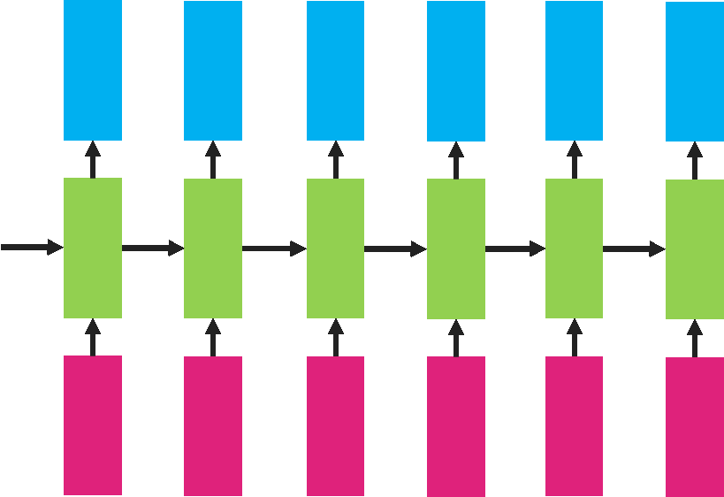



RNN in Pytorch
2번 실행 (nn.RNN 이용해서 함수 만들기)
앞의 아웃풋 = 모든 hidden state
$$h_{5}$$
$$h_{6}$$
[batch,
sequence 길이, hidden state크기]

Slide 18

RNN in Pytorch
2번 실행 (nn.RNN 이용해서 함수 만들기)
뒤의 아웃풋 = 마지막 hidden state
$$h_{5}$$
$$h_{6}$$
[num_layers,
batch, hidden state크기]

Slide 19

RNN in Pytorch
2번 실행 (rnn에 초기 hidden state 넣기)
초기 인풋은 0 vector가 기본이나,
이전 단계에서 구한 hidden state 값을
RNN의 초기값으로 넣어줄 수 있다
$$h_{5}$$
$$h_{6}$$
이 때 초기로 들어가는 hidden state의 크기는 앞서 본 h_last와 같아야만! 한다

Slide 20


RNN in Pytorch
3번 실행 (many-to-one task
를 위한 마지막 hidden state)
다음과 같이 마지막 hidden state를 추출
$$h_{5}$$
$$h_{6}$$
오늘은 class 5개짜리 결과를 위해
[200,5]의 선형 변환을 실시한다

Slide 21



RNN in Pytorch
4번 실행 (many-to-many task를 위한 모든 hidden state)
1) 다음과 같이 모든 hidden state 그대로 씀
2) 선형변환을 하기 위해 2차원으로 바꿔줌
$$h_{5}$$
$$h_{6}$$
3) [1200,5]의 행렬과 선형변환을 통해 원하는 5차원의 벡터들을 얻는다

Slide 22
RNN – Implementing a recurrent neural network

Slide 23
RNN – Implementing a recurrent neural network
여섯 글자 단어 자동완성 RNN
목적: 5개의 글자를 받으면, 6번째 글자를 예측
many-to-one
sequence 길이: 5
input size: 26
t
b u f f e

Slide 24
RNN – Implementing a recurrent neural network
여섯 글자 단어 자동완성 RNN
목적: 5개의 글자를 받으면, 6번째 글자를 예측
many-to-one
sequence 길이: 5
input size: 26
1
0
0
0
0
...
0
0
0
1
0
0
0
...
0
0
0
0
0
0
0
...
0
1
a=
b=
z=
...

Slide 25
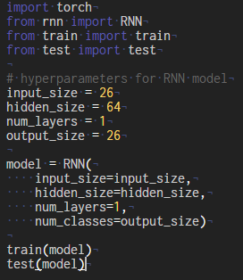
RNN – Implementing a recurrent neural network
main.py
<<< RNN 모델 선언할 때 인자들이 들어감

Slide 26
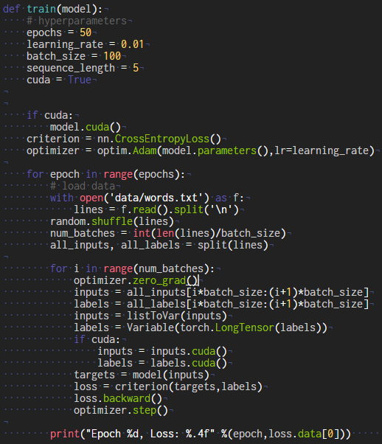
RNN – Implementing a recurrent neural network
train.py
<- hyperparameter
<- loss & optimizer
<- data processing
<- compute class probability
<- backprop

Slide 27
RNNs to LSTMs

Slide 28
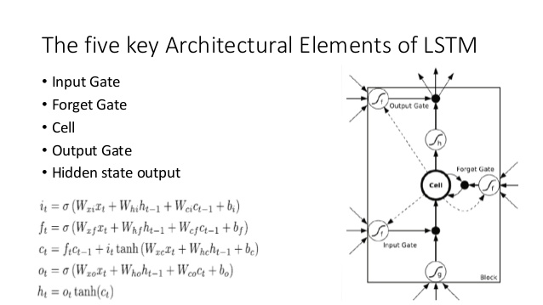
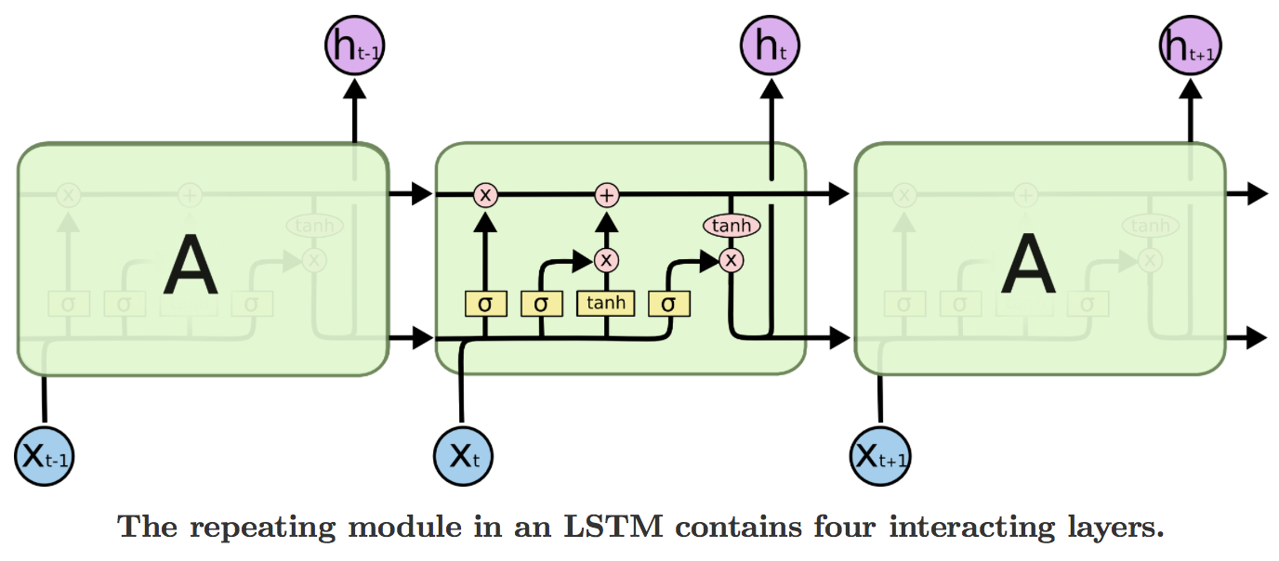
RNNs to LSTMs

Slide 29
RNNs to LSTMs

Slide 30




RNNs to LSTMs
5번 실행 (nn.LSTM 이용해서 함수 만들기)
선언 및 사용방법: RNN과 똑같다!
$$h_{5}$$
$$h_{6}$$
만들어내는 hidden state의 크기 또한 같다

Slide 31

RNNs to LSTMs
5번 실행 (nn.LSTM 이용해서 함수 만들기)
LSTM과의 차이점: 마지막 값이 두 개
$$h_{5}$$
$$h_{6}$$
hidden state →
cell(memory) state →

Slide 32
Thank you
For your attention!!!
(Q & A)
devnote5676@naver.com

